Slide 1
TEORIJA IGARA Prof dr Zorana Z. Mihajlović

Slide 2
DOBRO DOŠLI
Verujem da ste se zapitali kakav je to predmet TEORIJA IGARA?, šta je moguće naučiti, u kojim naukama se koristi teorija igara, a gde u svakodnevnom životu?
Ko je bio Džon Neš? šta se uopšte podrazumeva pod terminom „igra“?
Zašto je ekonomistima ova teorija toliko važna?
Poštovane studentkinje i studenti, sve ćete to saznati slušajući predmet TEORIJA IGARA, u ovom semestru.
Želim vam sreću, dobro razumevanje i sticanje znanja.

Slide 3
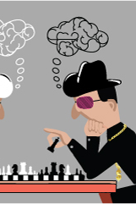
Strateške igre su svuda oko nas – u poslovnom životu, privatnom, u funkcionisanju privrede, društva, u sportskim i drugim zabavnim aktivnostima, u ratu, u miru.
Bilo da su u pitanju lične, ili poslovne interakcije, poznavanje koncepta teorije igara budi osnove za:
strateško promišljanje i
racionalno odličivanje.
U svakodnevnom životu, pojedinci i grupe ljudi izražavaju niz aktivnosti kojima ponekad i nesvesno utiču na druge.

Slide 4
Donošenjem različitih odluka vezanih za sopstvene aktivnosti, ljudi utiču na odluke drugih pojedinaca, i tako ostvaruju međusobne interakcije.
Uticaji koje pojedinci ostvaruju jedni na druge, mogu se zasnivati na:
saglasnim interesima i dobroj volji,
na konfliktnim interesima, ili neprijateljstvu.
Ovakva neizvesnost u odlučivanju naziva se igra, a nauka čiji je zadatak proučavanje ovakvih problema teorija igara.

Slide 5
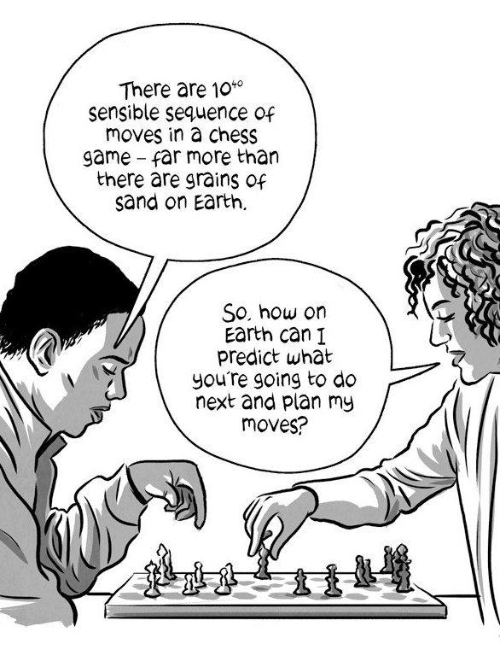
Na početku potrebno je da shvatite štateorija igara ne izučava.
Teorija igara - sam naziv ovog predmeta može da Vas zavara i da pomislite da se radi o nekakvoj igrici (Mortal Combat, FIFA). NE.
Teorija igara objašnjava strategiju interakcije između pojedinaca koji imaju lične interese (self-interested agents) bez obzira ne to koliko su značajne odluke koje oni donose.
Svakodnevica bilo koje individue obiluje situacijama u kojima je ona primorana da donosi odluke.

Slide 6
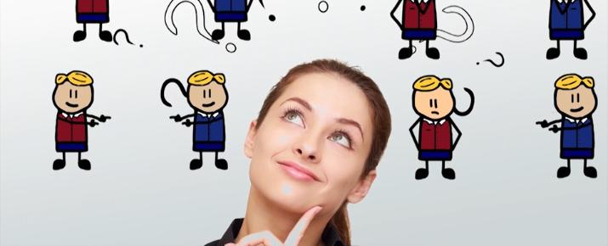
Teorija igara je matematička disciplina, koja se bavi analizom društvenih pojava i procesa u situacijama kada postoji konflikt ili delimični konflikt, između dva i više učesnika, donosioca odluka, odnosno igrača
CILJ teorije igara je da odredi ponašanje učesnika koji je za njih najpovoljnije, pod pretpostavkom da su racionlani i razmišljaju strateški.

Slide 7
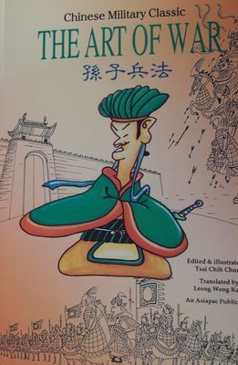
ISTORIJSKI začeci teorije igara mogu se pronaći u Vavilonskom Talmudu , sa početka naše ere, a intenzivni razvoj u 20.veku.
Prvi pisani spisi vezani za strategiju razmišljanja, značaj infomisanja i strateških poteza mogu se naći u jednom od najstarijih spisa iz oblasti vojne misli „Umeće ratovanja“ The Art of War
- delo filozfa ratnika Sun Cua (Sun Tzu)
- vojni spis
Do danas predstavlja najcenjeniji i najpoznatije delo o strategiji – koje u celom svetu proučavaju biznismeni, političar, vladari, kao što su to činili prethodnih 2000 godina
Delo sa teorijama, filozofskim stavovima, lekcijama i pravilima

Slide 8
Vavilon Talmud (0 – 500 godine naše ere)
spoj zakona i tradicije
služio kao osnova jevrejskog religijskog kaznenog i građanskog prava
Blaise Pascal
- jedna od najznačajnijih autora klasičnog perioda, dao je svoju teoriju igara verovanja u Boga, pod nazivom Paskalova opklada
- govori da je bolje verovati u Boga - verovati u nešto, nego ne verovati u ništa
- objašnjava proces teorije igara, i pravi četiri mogućnosti:

Slide 9
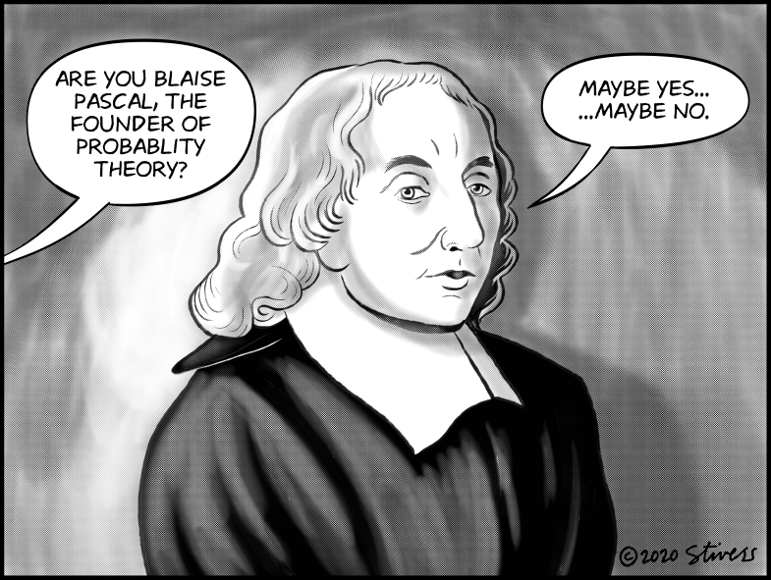
ONAJ KO VERUJE U BOGA, AKO BOG POSTOJI – ide u raj, posle smrti, a rezultat je beskrajna dobit za njeega
ONAJ KO VERUJE U BOGA, A BOG NE POSTOJI – gubi, ali je taj gubitak konačan, i saim tim zanemarljiv
ONAJ KO NE VERUJE U BOGA, A BOG POSTOJI – ide u pakao nakon smrti, i rezultat je gubitak koji je beskrajan
ONAJ KO NE VERUJE U BOGA, A BOG NE POSTOJI – dobit je konačna i zanemarljiva

Slide 10
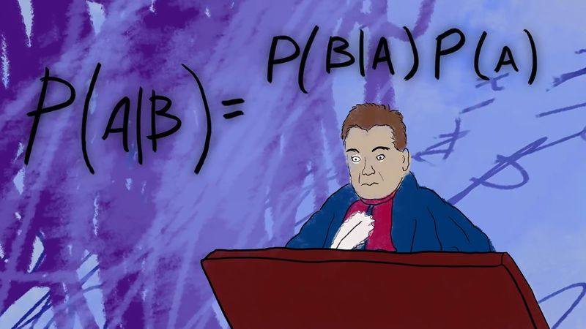
Džejms Valdgrejv (James Waldegrave) dao je prvo rešenje u mešovitim strategijama za igru, u kojoj učestvuju dva igrača
Daniel Bernli (Daniel Bernoulli) holandski matematičar, uvodi pojam očekivane korisnosti kao revolucionalni pristup riziku
- smatra da ljudi ne maksimiziraju očekivane dobitke, već očekivane korisnosti
Tomas Bajes (Thomas Bayes) je bio britanski matematičar, poznat po svojoj teoremi verovatnoće, koja verovatnoću tretira kao logiku, i formirao je tehniku matematičkog zaključivanja u oblasti verovatnoće

Slide 11
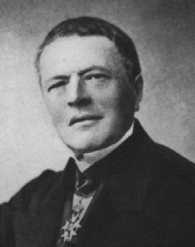
Prve studije u kontekstu ekonomske nauke su radovi francuskog ekonomiste Kurnoa (Antoine Augustin Cournot) 1838., i engleskog ekonomiste Edžvorta (Francis Edgeworth) iz 1897.gogine,
- radovi bili posvećeni analizi uspostavljanja ravnoteže u uslovima tržišne strukture duopola

Slide 12
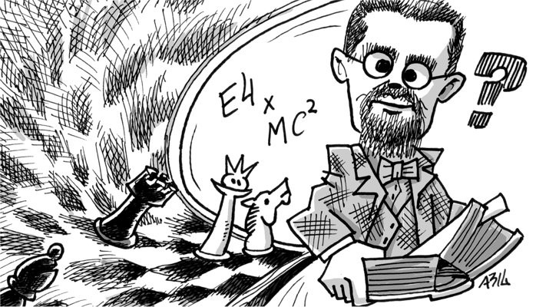
Nemački matematičar Cermelo (Ernst Zermelo) objavio 1913., prva Cermelova teorema igara.
- Analizirao je šahovsku igru – 2 igrača u više perioda
- na tom primeru pokazao da je ona antagonistička – interesi igrača se međusobno sukobljavaju, i sa savršenim informacijama može da se završi sa jednim od tri ishoda
Beli pobeđuje
Crni pobeđuje
Remi
Ključna tačka je dobitnička pozicija
Ukoliko je jedan igrač u dobitničkoj poziciji on pobeđuje, bez obzira koju je strategiju odabrao njegov protivnik

Slide 13
Posebno veliki uticaj imao je Džon Neš (John Nash) koji je 1950-53 dao ključni doprinos teoriji igara, i teoriji pregovaranja
Dokazao je postojanje strateške ravnoteže – Nešov ekvilibrijum

Slide 14
Teorija igara je kompleksna naučna oblast koja se bavi strateškim odlučivanjem u različitim situacijama, u kome učestvuje više donosilaca odluka, sa različitim interesima, Postoji više teorija u ovoj oblasti, koje imaju određene sličnosti i razlike, od kojih je najpoznatija klasična verzija teorije igara.

Slide 15
o teoriji igara je kod nas, čak i u stručnoj javnosti, relativno malo pisano (obično se u ’’boljim’’ ekonomskim udžbenicima pominje u kontekstu oligopola/duopola, uz navođenje par najpoznatijih karakterističnih ’’tipskih’’ igara, ili u onima iz oblasti matematike i operacionih istraživanja),
Mnogi koji i ne vladaju zahtevnim matematičkim, simboličkim i logičkim formulacijama, treba da imaju mogućnost da ostvare uvid i steknu saznanja koja mogu na razne načine koristiti.
Mnogi su čuli da postoji ’’neka’’ teorija igara, ali šta je tačno to i dalje je uglavnom obavijeno ’’mističnim maglenim velom’’ tajanstvenosti i rezervisano za vrlo mali broj upućenih.

Slide 16
Da bi se odgovorilo, šta je teorija igara, odgovor zavisi od toga sa kog aspekta i u kom kontekstu se teorija igara posmatra.
Teorija igara je nauka o načinima na koje interaktivni izbori ekonomskih agenata proizvode ishode u odnosu na preferencije ovih agenata, gde ishod koji je u pitanju možda nije nameravan od strane nijednog agenta;
Teorija igara je grana matematike koja se bavi analizom strategija, koje se tiču konkurentskih rešenja, kada ishod izbora učesnika kritično zavisi od akcija drugih učesnika;
Teorija igara je grana ekonomike koja se bavi predstavljanjem ekonomskih interakcija u visoko stilizovanoj formi, sa igračima, isplatama i strategijama,
Teorija igara predstavlja teoriju koja se bavi racionalnim odlučivanjem u konfliktnim i delimično konfliktnim uslovima, kada međusobna uslovljenost akcija dva ili više učesnika determiniše sve individualne rezultate;

Slide 17
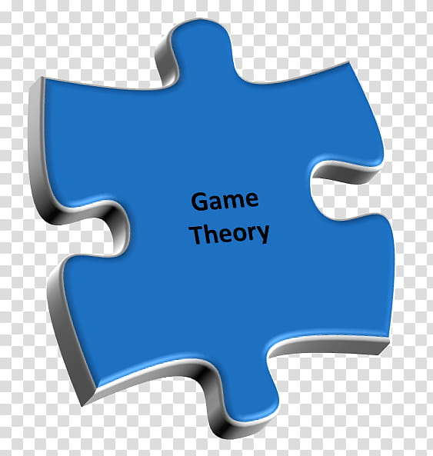
Teorija igara je opšta teorija koja analizira šta je to racionalno u odnosima sa drugim racionalnim agentima;
Teorija igara je matematička disciplina koja se bavi formalizacijom određivanja optimalnih odluka u uslovima konflikta, delimičnih konflikata ili u uslovima neizvesnosti.

Slide 18
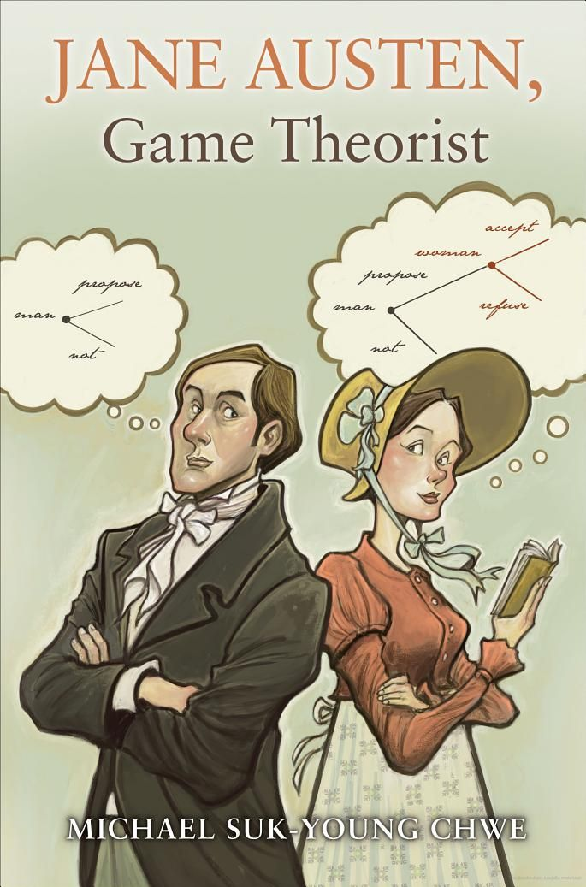
Na osnovu navedenih definicija, može se uočiti da teoriji igara nije jedna jedina i jedinstvena teorija, već bi se pre moglo govoriti o skupu teorija iz širokog spektra ’’igara’’.
ove ’’igre’’ (termin igre treba uslovno shvatiti, o čemu će kasnije biti reči) su iz raznih oblasti, ne samo matematike (koja se obično ističe u prvi plan), već i iz brojnih društvenenih nauka (ekonomije, logike, političkih nauka, prava, sociologije, vojne doktrine...), ali i nekih iz oblasti ’’nematematičkih’’ prirodnih nauka (kao što je, na primer, evolutivna biologija), a u poslednje vreme i kompjuterskih i informatičkih nauka.
Među ovim teorijama ima sličnosti, ali i dosta razlike, iako imaju, u dobroj meri, slične polazne osnove.

Slide 19
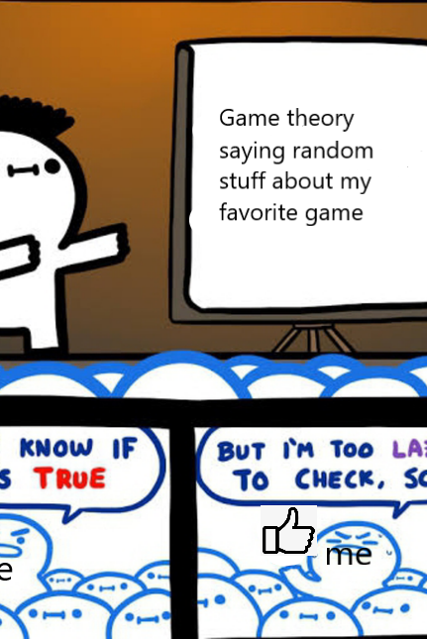
Treba ipak imati u vidu da je ova oblast stekla širu afirmaciju tek sa kapitalnim delom Džona fon Nojmana (John von Neumann) i Oskara Morgenšterna (Oscar Morgenstern) Teorija igara i ekonomsko ponašanje (Theory of Games and Economic Behavior) iz 1944. g., čiji je dobar deo bio matematički formalizovan, teorija sa njenim dokazivanjem.

Slide 20
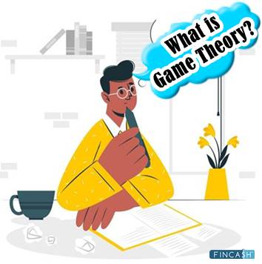
Može se govoriti o skupu znanja o logičkom i matematičkom promišljanju akcije i strategije, na osnovu određenih kriterijuma, koji bi trebalo da pomognu donosiocu odluka da donese ’’dobre’’ (optimalne) odluke, već prema datoj situaciji.
izraz ’’teorija’’ opšte prihvaćen, ostaće se pri njemu.
Evidentno je da je u fokusu teorije igara donošenje odluka (odlučivanje) za koje se pokušavaju, sa manje ili više uspeha, utvrditi određena ’’pravila’’ (kriterijumi) koja će donosiocu odluke (’’igraču’’) omogućiti da ostvari određeni željeni cilj (ishod, korisnost, vrednost, dobitak, itd.), prema njegovom ’’sistemu vrednosti’’ (preferencijama i sl.)

Slide 21
po pravilu, ne radi se o jednokratnom odlučivanju, nego o nizu međusobno povezanih i uslovljenih odluka (poteza), dva ili više učesnika u procesu odlučivanja, pa se pre može govoriti o strategiji (strateškom odlučivanju).
donosilac odluka kod odlučivanja mora voditi računa kako o svojim interesima (ciljevima), tako i o interesima (ciljevima) drugih učesnika, i njihovim mogućim odlukama (potezima, reakcijama), i donositi takve odluke koje imaju za krajnji cilj (ishod igre) da se u što većoj meri ostvare njegovi interesi,
čak i ako to zahteva određeno ’’žrtvovanje’’ u određenoj fazi igre, uključujući i situacije obostranog dobitka (’’win-win’’ ili ravnoteže), ili minimalnog gubitka,

Slide 22
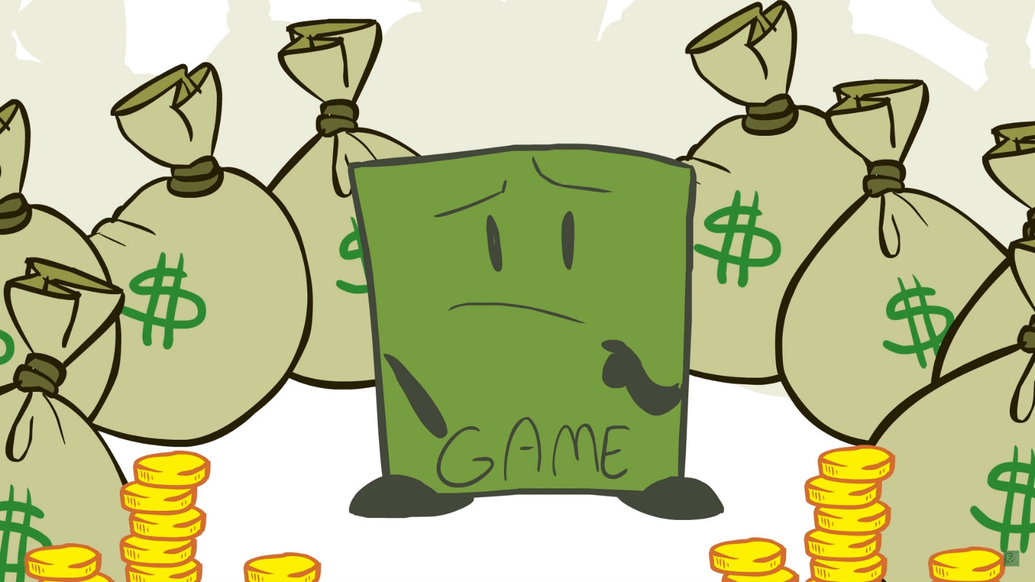
Imajući ovo u vidu verovatno će se najmanje pogrešiti ako se kaže da je teorija igara naučna oblast koja se bavi strateškim odlučivanjem, u različitim situacijama, u kome učestvuje više donosilaca odluka, sa različitim interesima, što je odrednica koja je približno zajednička kraćim definicijama iz ove oblasti.

Slide 23
treba stalno imati u vidu da teorija igara predstavlja apstraktan model donošenja odluka, a ne društvenu realnost samog donošenja odluka.
„Cilj’’ teorije igara jeste, u principu, da se odrede optimalne strategije za svakog učesnika u igri (situaciji) , odnosno, da se detaljno preispita konfliktna situacija i odredi razumno ponašanje igrača u toku konflikta.

Slide 24
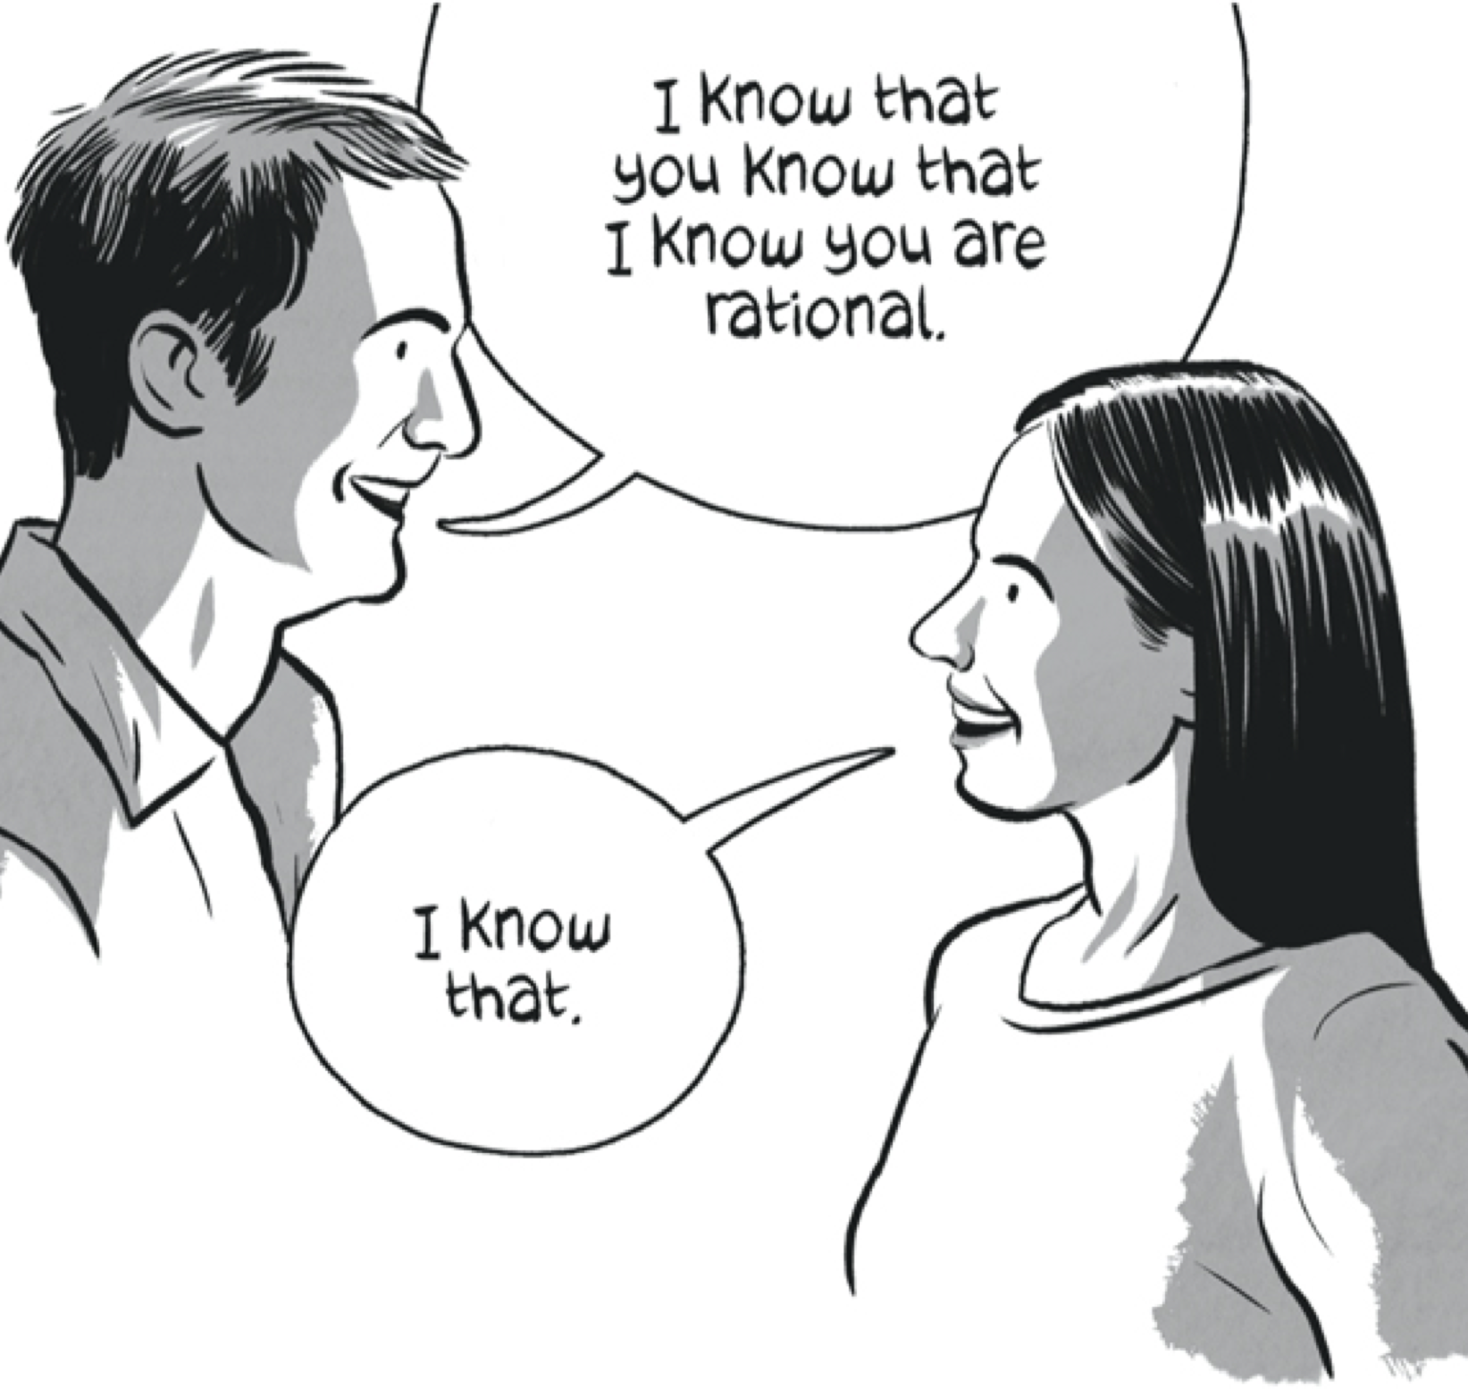
Teorija igara je teorija odlučivanja i koristi se
pri rešavanju problema konfliktnih situacija i
stvaranju predikcija kako će druga strana rezonovati.
povezana sa mnogim naučnim disciplinama - ekonomija, međunarodni odnosi, evoluciona biologija, političke nauke i vojna strategija, saradnje I bezbednosti
Shvatićemo mogućnosti teorije igara u njenoj primeni kod analize konflikata i mogućnosti donošenja odluka
Osnovni pojam u teoriji igara je STRATEGIJA, pa je cilj ovog predmeta ovladati veštinom strateškog razmišljanja i donošenja odluka.

Slide 25
grana PRIMENJENE MATEMATIKE, KOJA SE SLUŽI MODELIMA grana EKONOMSKE TEORIJE KOJA SE BAVI ANALIZOM PROCESA ODLUČIVANJA MANJEG BROJA KATERA
Najopštije, igru može da igra i jedan igrač (poput slagalice), ali njena veza sa matematičkom teorijom nastupa kada su u igru uključena najmanje dva igrača, i kada su oni sukobljeni.
Svaki od igrača bira svoju strategiju, kroz koju očekuje najveću dobit, kojom će nadigrati drugog igrača.
Ono što povezuje ovu matematičku teoriju sa drugim oblastima, posebno politikom, jeste priroda čoveka da najradije projektuje i planira svoju dobit kroz gubitak drugog igrača
Naočigled različiti pristupi igri mogu proizvesti slične događaje i rezultate u okviru jedne igre

